Slide 1


Banco de Crédito de Bolivia S.A.
Comite de Arquitectura
F0000369 - DESEMBOLSO SIN CUENTA ABONO MICREDITO

Slide 2

CONTENIDO
Antecedentes
Diseño Lógico de la Solución
Diseño de la infraestructura de HW y SW requerido
Esquema de seguridad (Incluir catálogo de roles)
Esquema PCI (Diagrama de flujos y dispositivos conectados cuando se presenten números de tarjetas)
Impacto en facturación (Cuadre de facturación – glosas)
Impacto en DWH
Impacto UIF
DevSecOps
Esquema contable
Esquema de Contingencia
Esquema de Depuración
Pruebas de Estrés
Tamaño estimado del espacio en BD y en repositorios requerido
Tecnologías y versiones de desarrollo de software

Slide 3
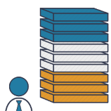
1. antecedentes
Situación Actual: Actualmente el usuario necesita registrar desembolsos sin abono en cuenta de operaciones de tipo hipotecario, pyme y consumo, para ello se genera tickets de soporte por cada caso generando retrasos e incrementando riesgos a errores.
Para subsanar el mismo se habilitará la funcionalidad de realizar el registro de desembolsos sin cuenta abono desde el aplicativo de MICREDITO.
Se creará una cuenta ficticia para registrar este tipo de desembolsos.
Se adecuará únicamente el coordinador de micredito para tener el menor impacto en desarrollo e implementación.
9,336

Slide 4
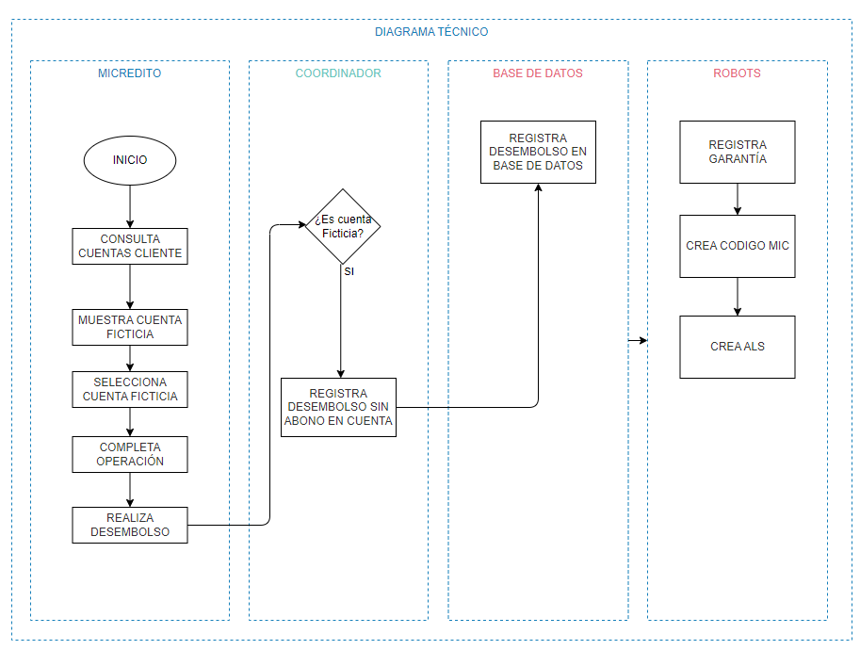
2. Diseño lógico de la solución

Slide 5
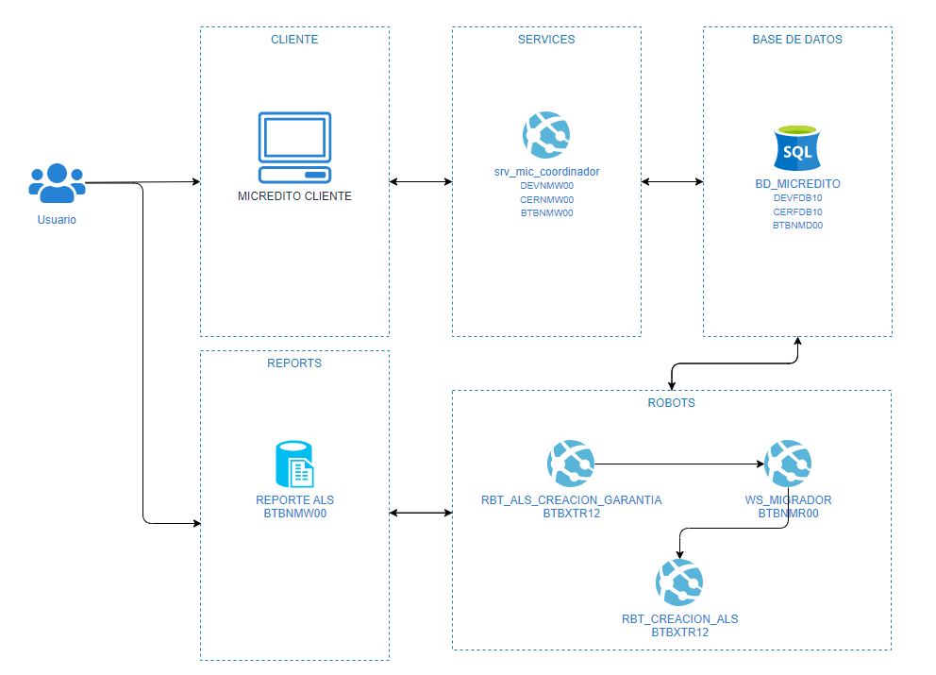
3. Diseño de infraestructura HW y SW requerido

Slide 6

4. Esquema de seguridad
Se mantendrá el mismo esquema de seguridad

Slide 7

5. Esquema PCI
No se tiene impacto

Slide 8

6. Impacto en facturación
No se tiene impacto

Slide 9

7. Impacto DWH
No se tiene impacto

Slide 10
8. Impacto UIF
No se tiene impacto

Slide 11

9. DevSecOps
Se hará uso de los despliegues por DEVOPS (BD_MICREDITO, COORDINADOR)
Se hará el scaneo de SonarQube

Slide 12

10. Esquema Contable
El registro del desembolso se realizará de tal manera que no se contabilizará el desembolso ya que el mismo lo realiza el usuario manualmente.

Slide 13

11. Esquema de Contingencia
No se tiene impacto

Slide 14
12. Esquema de DEPURACIÓN
No se tiene impacto

Slide 15
13. PRUEBAS DE ESTRÉS
No se tiene impacto

Slide 16
14. Tamaño estimado del espacio en BD y en repositorios requerido
No se tiene impacto

Slide 17
15. TECNOLOGÍAS Y VERSIONES DE DESARROLLO DE SOFTWARE
- El coordinador se encuentra en NET Framework 4.8, solamente se hará la adecuación de la cuenta para desembolsos sin cuenta abono.
- Se está contemplando migrar el coordinador a NET Core 6 con la API Core que se tiene actualmente en micredito.

Slide 18
FIN DE LA PRESENTACIÓN
Muchas gracias…

